Slide 1
স্বাগতম

Slide 2
পরিচিতি
মামুনুর রহমান
সহকারী শিক্ষক (বিজ্ঞান)
কাজী মফিজ উদ্দিন উচ্চ বিদ্যালয়,
শাষপুর,শিবপুর,নরসিংদী।
শ্রেণিঃ 8ম
বিষয়ঃ বিজ্ঞান
অধ্যায়ঃ ৮ম
তারিখঃ 20/০৬/20

Slide 3
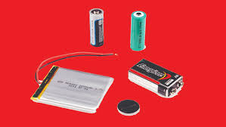
চিত্রটি লক্ষ কর
ছবিগুলো কিসের?

Slide 4
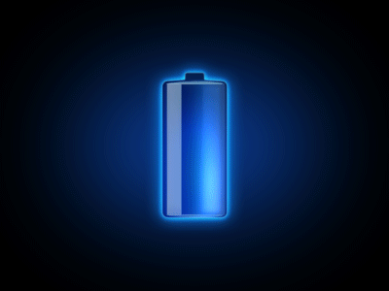
শুষ্ক কোষ

Slide 5
এ পাঠ শেষে শিক্ষার্থীরা...
শুষ্ক কোষ সম্পর্কে বলতে পারবে;
শুষ্ক কোষ তৈরি করার উপকরণ ব্যাখ্যা করতে পারবে;
শুষ্ক কোষ তৈরির ধাপ বর্ণনা করতে পারবে।

Slide 6
চলো একটি ভিডিও দেখিঃ

Slide 7
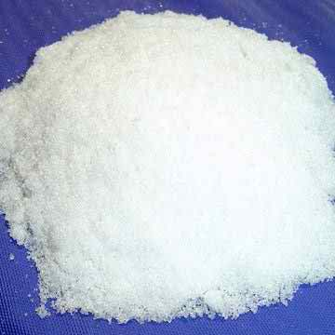
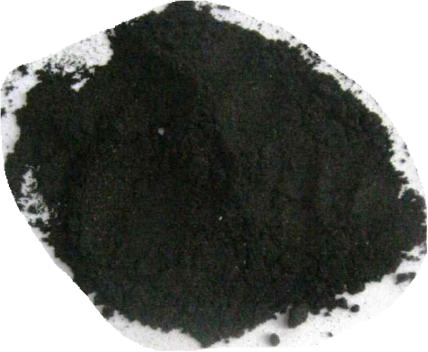
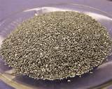
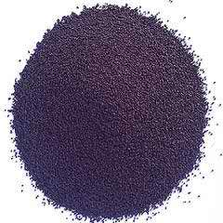
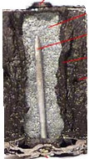
ড্রাইসেল তৈরি করতে যা প্রয়োজন
অ্যামোনিয়াম ক্লোরাইড
(NH₄Cl)
কয়লার গুড়া
দস্তা
ম্যাংগানিজ ডাই অক্সাইড
MnO₂
কার্বন দন্ড

Slide 8
কাজের ধারা
প্রথমে সিলিন্ডার আকৃতির দস্তার চোঙ নাও
NH₄Cl, কয়লার গুড়া ও MnO₂
পানির মিশ্রিত লেই/পেস্টটি চোঙটির মধ্যে নাও
তার মধ্যে কার্বন দণ্ডটি এমনভাবে বসাও যাতে দন্ডটি
দস্তার চোঙটিকে স্পর্শ না করে।
মাথায় ধাতব টুপিটি পরিয়ে দাও
Notes:
কার্বন দণ্ডটির

Slide 9
কাজের ধারা
দণ্ডটির চারপাশ দিয়ে পিচের
আস্তরন দিয়ে ঢেকে দাও
দস্তার চোঙটিকে একটি শক্ত
কাগজ দিয়ে ঘিরে দাও।

Slide 10
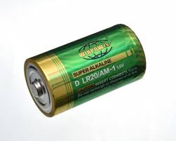
একক কাজ
একটি ড্রাইসেলের বিভিন্ন অংশ চিহ্নিত কর

Slide 11
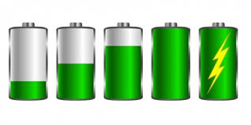
দলগত কাজ
ড্রাইসেলের ৫ টি ব্যবহার লিখ

Slide 12
মূল্যায়ণ
অ্যামোনিয়াম ক্লোরাইড এর সংকেত কী?
উঃ (NH₄Cl)
লেই কী?
উঃ MnO₂ পানির মিশ্রিণই হচ্ছে লেই।
শুষ্ক কোষে ধনাত্মক তড়িৎদ্বার হিসাবে কোনটি
কাজ করে?
উঃ কার্বন দণ্ড

Slide 13
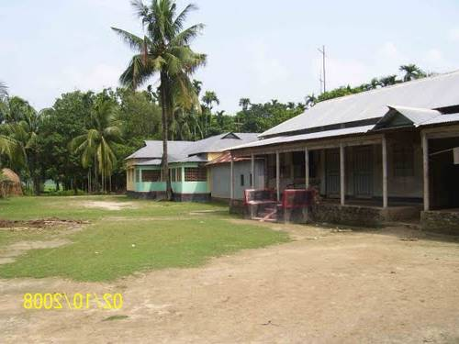
বাড়ির কাজ
একটি পুরাতন ব্যাটারী ভেঙ্গে এর মধ্যে বিদ্যমান উপাদান গুলোর তালিকা প্রস্তুত কর?

Slide 14
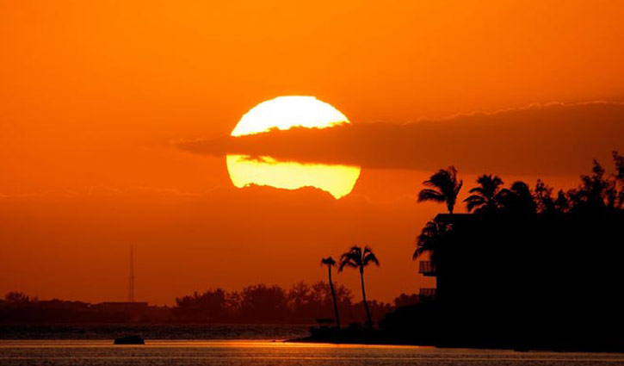
ধন্যবাদ

